Slide 1


K-Digital Training
DW아카데미학원
LMS
(메타버스 강의 학습 관리 시스템)
LMS TEAM
유윤석, 명준호, 이영택, 이현우, 황인찬

Slide 2
목차
01. 프로젝트 개요
02. 프로젝트 팀 구성 및 역할
03. 프로젝트 수행 절차 및 방법
04. 프로젝트 수행 결과
05. 자체 평가 의견

Slide 3
01
프로젝트 개요
▶
LMS (메타버스 강의 학습 관리 시스템)
선정 배경 : 교육 과정이 [메타버스 에듀테크 개발자 트랙] 이기 때문에, LMS (메타버스 강의 학습 관리 시스템) 관련 주제로 2차 프로젝트를 진행하게 되었음
프로젝트 개요 : 강의 관련(회원관리, 강의관리, 수강관리, 커뮤니티[공지사항, 이벤트 공지, 질의응답] 등의 관리 시스템을 웹페이지 및 메타버스의 형태로 접근할 수 있도록 구현 하였음)
활용 장비 및 재료 : Desktop PC [Intel(R) Core(TM) i7-4790 CPU @ 3.60GHz (8 CPUs), ~3.6GHz, 16G RAM] 5대, Visual Studio Code [JavaScript, Html, CSS, React], IntelliJ IDEA Community Edition 2023.3.4 [Java[openjdk-21.0.2], SpringBoot v3.3.1[Maven]], Maria Database v10.11.7, Unity 2021.3.33f1 등 사용
프로젝트 구조 : 강의 리스트 조회, 강의 상세조회[세부조회, 장바구니, 수강신청], 장바구니[장바구니삭제, 수강신청], 마이페이지[회원정보, 나의학습[요약정보, 학습중[강의실[강의실 홈, 강의계획서, 진도[강의 학습하기]]], 수강취소, 수강종료], 회원탈퇴], 커뮤니티[공지사항, 질의응답, 이벤트], 로그인, 관리자 메뉴[회원관리, 강의관리, 수강관리]) 의 웹페이지 및 Unity 플랫폼 안에서 각각의 웹 페이지 오픈
기대 효과 : 에듀테크 학습 관리 시스템의 구조 및 회원정보, 강의정보, 수강정보, 커뮤니티 관리 시스템 파악 및 활용 기술 습득, Unity 를 활용한 메타버스 기술 습득

Slide 4
02
프로젝트 팀 구성 및 역할
훈련생 | 역할 | 담당 업무
유윤석 | 팀장 | ▶ 데이터베이스 구축, React 와 Unity 연동 부분 구현 ▶ 외부 데이터 수집, 관리자 메뉴 프론트/백엔드 구현, React 구현
명준호 | 팀원 | ▶ 웹페이지 전체 디자인 및 React 구현 ▶ 강의 상세조회, 장바구니, 강의실, 학습하기 프론트/백엔드 구현
이영택 | 팀원 | ▶ 서비스 시스템 설계 ▶ 화면 설계, 와이어프레임
이현우 | 팀원 | ▶ Unity 플랫폼 설계 및 디자인, Unity 관련 어셋 데이터 수집 ▶ Unity 플랫폼 관련 기능 구현
황인찬 | 팀원 | ▶ 커뮤니티[공지사항, 질의응답, 이벤트] 프론트/백엔드 구현 ▶ 커뮤니티[공지사항, 질의응답, 이벤트] React구현

Slide 5
03
프로젝트 수행 절차 및 방법
▶
[프로젝트 수행 절차 및 방법]
구분 | 기간 | 활동 | 비고
사전 기획 | ▶ 8/8(목) ~ 8/12(월) | ▶ 프로젝트 기획 및 주제 선정 ▶ 기획안 작성, Unity 테스트 | ▶ 아이디어 선정
데이터 수집 | ▶ 8/12(월) ~ 8/30(금) | ▶ 필요 데이터 및 수집 절차 정의 ▶ 외부 데이터 수집, Unity 어셋 데이터 수집 | ▶ 참조사이트 강의데이터,이미지 및 강의자료 녹화
데이터 전처리 | ▶ 8/19(월) ~ 8/30(금) | ▶ 데이터 정제 및 정규화, 데이터베이스 구축, 서버모듈 구축
모델링 | ▶ 8/28(수) ~ 8/30(금) | ▶ 모형 구현 | ▶ 팀별 중간보고 실시
서비스 구축 | ▶ 9/2(월) ~ 9/23(월) | ▶ 웹 서비스 및 플랫폼 구현 ▶ Unity 메타버스 플랫폼 구현 및 웹 연동 구현 | ▶ 최적화, 오류 수정
총 개발기간 | ▶ 8/8(목) ~ 9/23(월)(총 6주5일) | - | -

Slide 6
04
프로젝트 수행 결과
▶
[프로젝트 수행 결과]
강의리스트 조회
강의상세조회[세부조회, 장바구니, 수강신청]
장바구니[장바구니삭제, 수강신청]
마이페이지[회원정보, 나의학습[요약정보, 학습중, 수강취소, 수강종료], 회원탈퇴]
강의실[강의실 홈, 강의계획서, 진도[강의 학습하기]]
커뮤니티[공지사항, 질의응답, 이벤트]
로그인, 관리자 메뉴[회원관리, 강의관리, 수강관리])
Unity 메타버스 플랫폼 구축

Slide 7
04
프로젝트 수행 결과
결과 제시 ① 데이터베이스 설계 및 구축
▶
데이터베이스 설계 및 구축
[Table 설명]
authority : 권한 테이블(관리자, 강사, 사용자)
category : 강의 카테고리 테이블
code_class : 코드 메인 테이블
code_class_detail : 코드 디테일 테이블
course_history : 강의접속(ip 등) 이력 테이블
course_history_backup : 강의접속 백업 테이블(삭제시)
course_registration : 수강 신청 테이블
learning_contents : 강의 목차 테이블
learning_contents_qa: 강의 목차별 퀴즈 테이블
learning_review : 강의 후기 테이블
lecture : 강의 메인 테이블
lecture_progress : 강의 진도 테이블
lecture_progress_backup : 강의 진도 백업 테이블(삭제시)
lms_events : 이벤트 공지 테이블
lms_notices : 공지사항 테이블
lms_qa : Q&A 테이블
teacher : 강사 테이블
user : 회원 테이블(관리자, 강사, 사용자)
withdrawal : 가입탈퇴 테이블

Slide 8
04
프로젝트 수행 결과
결과 제시 ② 백엔드 구현
▶
백엔드 구현 (REST API List)
[user : 회원 테이블]
/user/signup : 회원 가입
/user/login : 회원 로그인
/user/logout : 회원 로그아웃
/user/current : 현재 세션 확인
/user/id/{userId} : userId 로 user 조회
/user/id/nameLike/{userName} : userName like 로 user 조회
/user/id/name/{userName} : userName 으로 user 조회
/user/admin/getAllUsers : 모든 user 조회(관리자 사용)
/user/userset : 회원 정보 업데이트 사용
/user/updateAuthority : user 권한 Update(관리자 사용)
[lecture : 강의 메인 테이블]
/lecture : 강의 카테고리 및 키워드에 따른 모든 강의 데이터 조회
/lecture/category/{keyword} : (무료, 유료, 추천, 신규, 전체)에 따른 모든 강의 데이터 조회
/lecture/{lectureId} : lectureId 로 강의 데이터 조회
/lecture/categoryCount : 강의 카테고리별 강의 수 조회
/lecture/lectureList : 강의 저장
[learning_contents : 강의 목차 테이블]
/learning/contents : 모든 강의 목차 데이터 조회
/learning/contents/{lectureId} : 강의 Id 로 해당 강의의 목차들에 대한 데이터 조회
/learning/contents/{lectureId}/{seq} : 강의 Id 의 seq 값으로 해당 강의 목차 데이터 조회
[learning_contents_qa : 강의 목차별 퀴즈 테이블]
/learning/contents/qa/{lectureId}/{learningContentsSeq}

Slide 9
04
프로젝트 수행 결과
결과 제시 ② 백엔드 구현
▶
백엔드 구현 (REST API List)
[teacher : 강사 테이블]
/teacher : 모든 강사 조회
/teacher/{lectureId} : 강의Id 로 강사 경력 조회
/teacher/saveTeacher : 강사 경력 저장
[course_registration : 수강 신청 테이블]
/course/delCourseRegistration/{userId}/{lectureId} : userId와 lectureId에 해당하는 수강신청 삭제
/course/registration : 모든 수강신청 자료 조회
/course/registration/id/{userId} : userId 에 해당하는 수강신청 자료 조회
/course/registration/{userId}/{lectureId} : userId, lectureId 에 해당하는 수강신청 자료 조회
/course/lectureStatusCount/id/{userId} : userId 별 강의상태에 따른 갯수 조회
/course/saveCourseRegistration : 수강신청 저장
/course/queryCECJPQL/ : 강의별 수강자수 조회(관리자)
/course/queryCECJPQL/{lectureName} : 강의명 like 강의별 수강자수 조회(관리자)
/course/queryCLCJPQL/ : 회원별 강의수 조회(관리자)
/course/queryCLCJPQL/{userName} : 회원명 like 회원별 강의수 조회(관리자)
[lecture_progress : 강의 진도 테이블]
/progress/updateLearningTime/{lpSeq}/{learningTime} : 강의 동영상에서 수강시간 업데이트
/progress/getAllLectureProgress : 모든 수강 진도 데이터 조회
/lms/lecture/progress/{userId}/{lectureId} : userId와 lectureId에 대한 강의 진도 세부 데이터 조회
/lms/progress/seq/{progressSeq} : progressSeq 에 대한 강의 진도 세부 데이터 조회

Slide 10
04
프로젝트 수행 결과
결과 제시 ② 백엔드 구현
▶
백엔드 구현 (REST API List)
[learning_review : 강의 후기 테이블]
/learning/review : 모든 강의 후기 조회
/learning/review/{lectureId} : lectureId 에 대한 강의 후기 조회
/learning/review/{lectureId}/{userId} : lectureId와 userId에 대한 강의 후기 조회
/learning/saveReview : 강의 후기 등록
[category : 강의 카테고리 테이블]
/category : 강의 카테고리 전체 조회
[withdrawal : 가입탈퇴 테이블]
/api/withdrawal/saveWithdrawal : 가입 탈퇴 저장
[course_history : 강의접속(ip 등) 이력 테이블]
/course/history : 강의접속 관련 데이터 조회
[code_class : 코드 메인 테이블]
/lms/codeClass : 코드 메인 데이터 조회
[code_class_detail : 코드 디테일 테이블]
/lms/codeClassDetail : 코드 디테일 데이터 조회
/lms/codeClassDetail/{codeClass}/{code} : 코드 클래스와 코드를 입력하여 데이터 조회
/lms/saveCodeClassDetail : 코드 디테일 데이터 저장

Slide 11
04
프로젝트 수행 결과
결과 제시 ② 백엔드 구현
▶
백엔드 구현 (REST API List)
[lms_qa : Q&A 테이블]
@GetMapping /api/qa/getAllItems : 모든 Q&A 데이터 조회
@GetMapping /api/qa/{id} : Q&A Id 로 해당 데이터 조회
@PostMapping /api/qa/newQuestion : 새로운 문의내용(게시글) 작성
@PutMapping /api/qa/{id} : 문의내용(게시글) 수정(업데이트)
@DeleteMapping /api/qa/{id} : 문의내용(게시글) 삭제
@PostMapping /api/qa/{id}/answer : 문의내용(게시글)에 대한 답변 입력(업데이트)
@PutMapping /api/qa/{id}/updateStatus : 답변 여부 업데이트
@GetMapping /api/qa/search : 문의내용(게시글)에 대한 카테고리별 조회
[lms_notices : 공지사항 테이블]
@GetMapping /api/notices/ : 모든 공지사항 데이터 조회
@GetMapping /api/notices/{id} : 공지사항 Id 로 데이터 조회 및 조회수 업데이트
@PostMapping /api/notices/ : 공지사항 등록
@PutMapping /api/notices/{id} : 공지사항 수정
@DeleteMapping /api/notices/{id} : 공지사항 삭제
@GetMapping /api/notices/current : 사용안함 => /user/current 사용
[lms_events : 이벤트 공지 테이블]
@PostMapping /api/lmsevents : 이벤트 공지 생성
@GetMapping /api/lmsevents : 모든 이벤트 공지 데이터 조회
@GetMapping /api/lmsevents/id/{id} : 이벤트 공지 Id 로 데이터 조회
@PutMapping /api/lmsevents/id/{id} : 이벤트 공지 Id 로 데이터 업데이트
@DeleteMapping /api/lmsevents/id/{id} : 이벤트 공지 Id 로 데이터 삭제

Slide 12
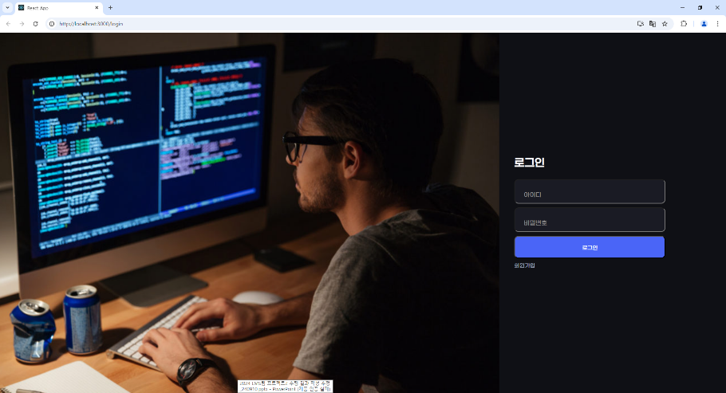
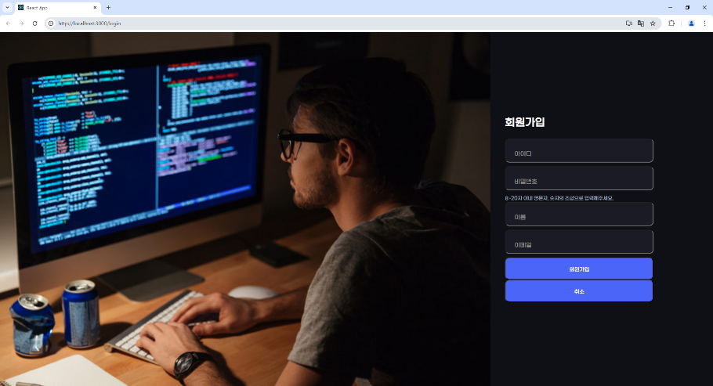
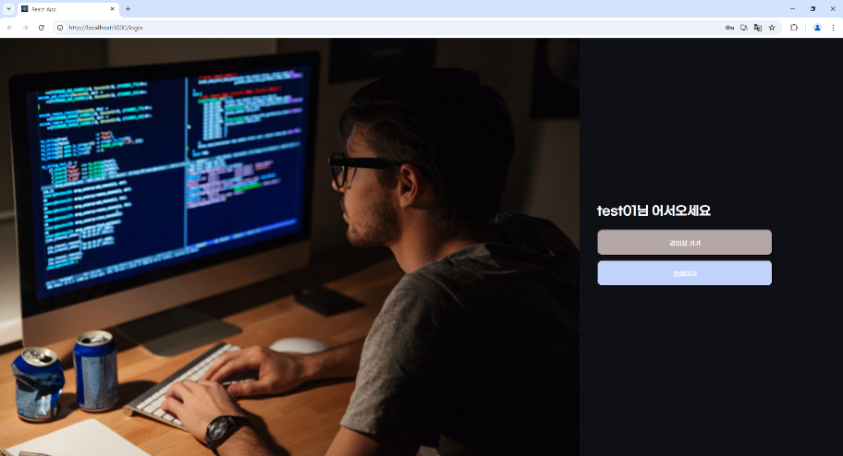
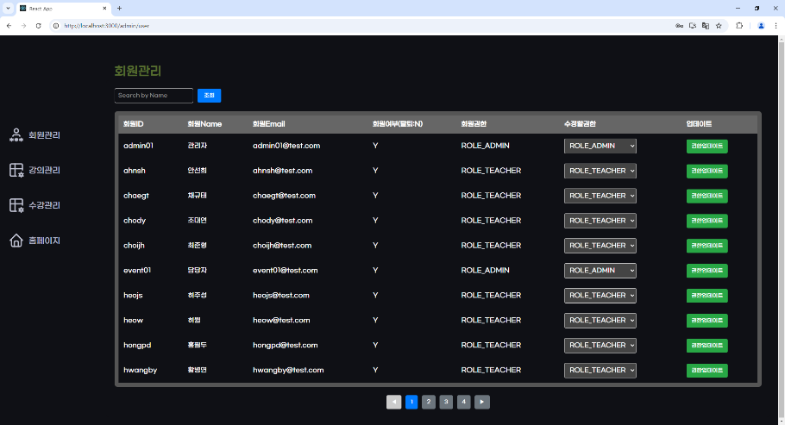
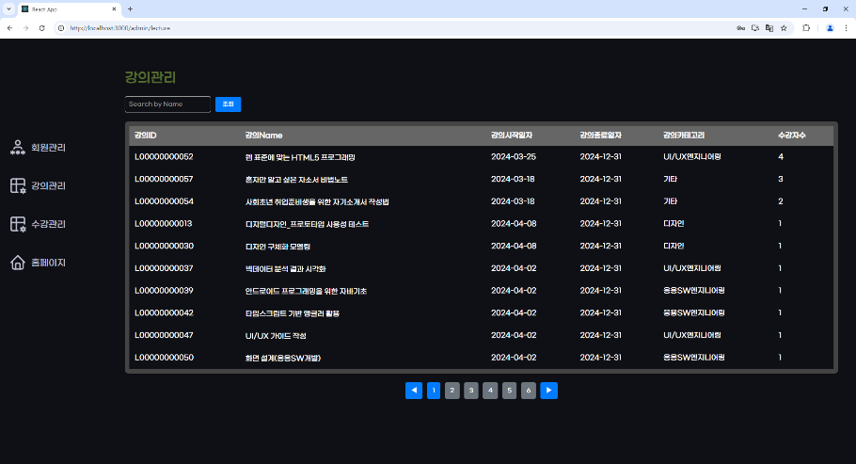
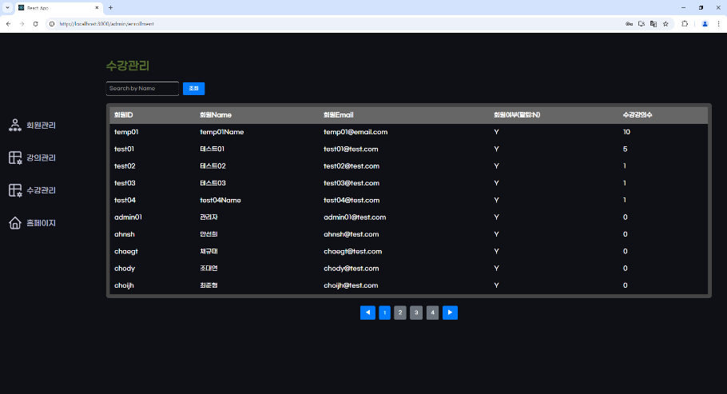
04
프로젝트 수행 결과
결과 제시 ③ 프런트엔드 구현
▶
LMS (학습 관리 시스템) – 로그인, 회원가입, 관리자 메뉴(회원관리, 강의관리, 수강관리)

Slide 13
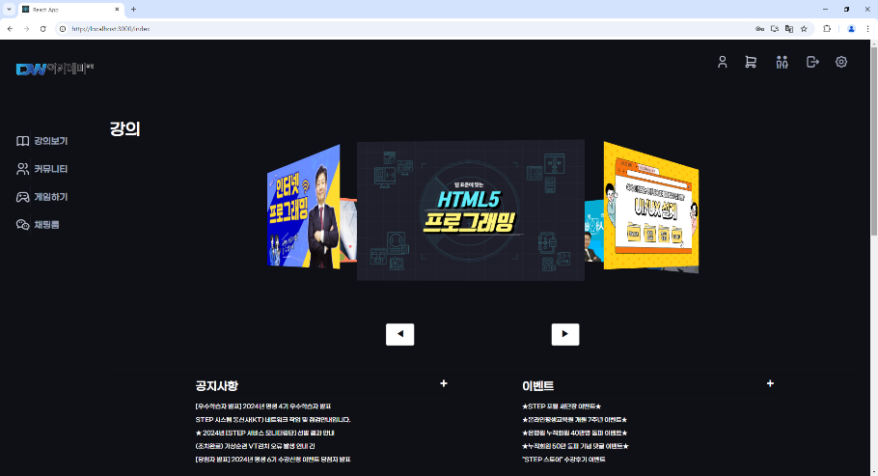
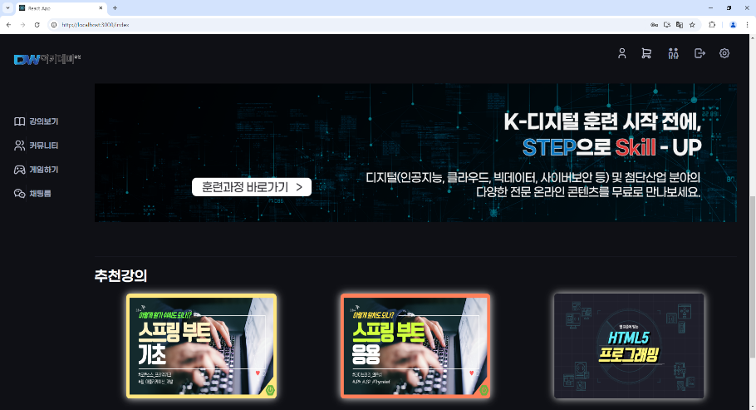
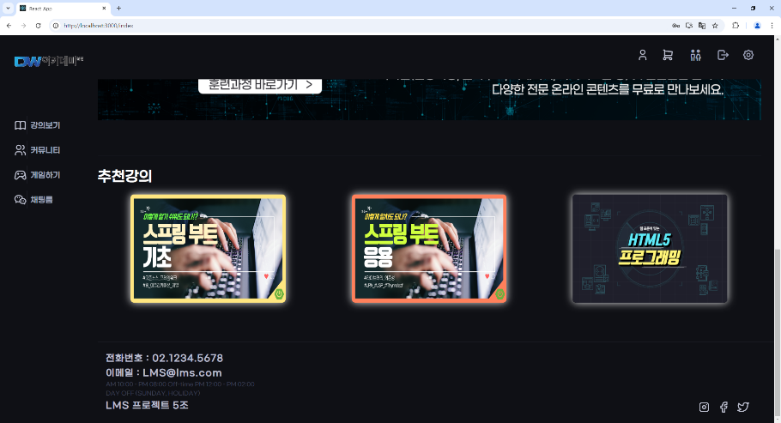
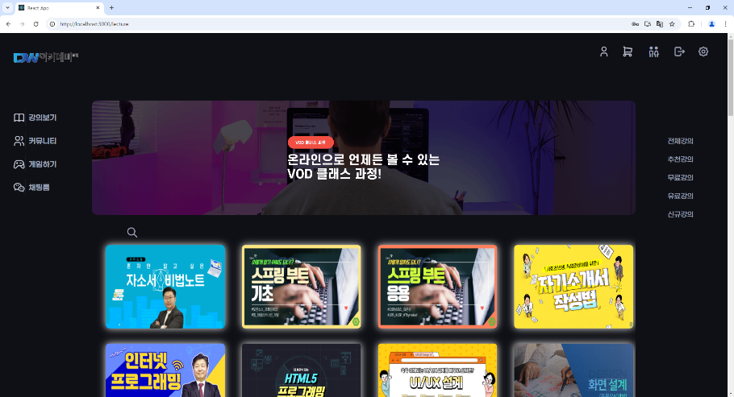
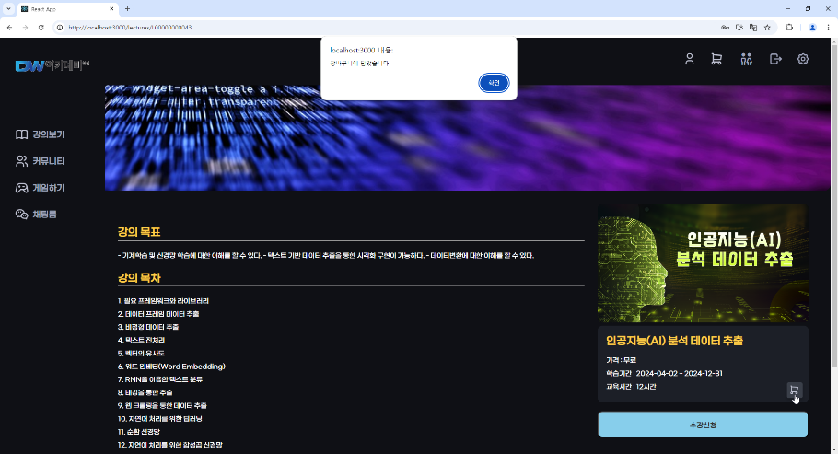
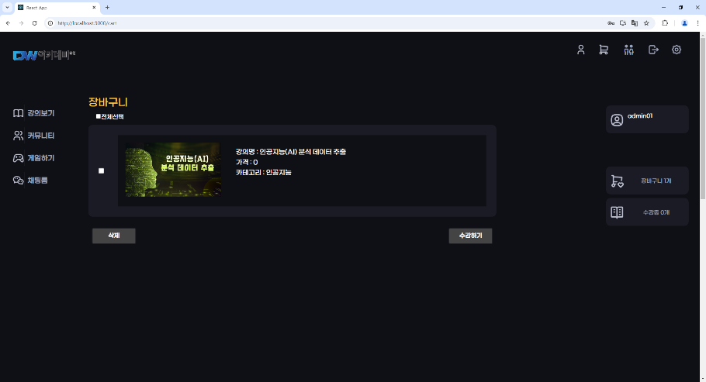
04
프로젝트 수행 결과
결과 제시 ③ 프런트엔드 구현
▶
LMS (학습 관리 시스템) – 메인, 강의리스트 조회, 상세조회(장바구니 등록, 수강신청), 장바구니

Slide 14
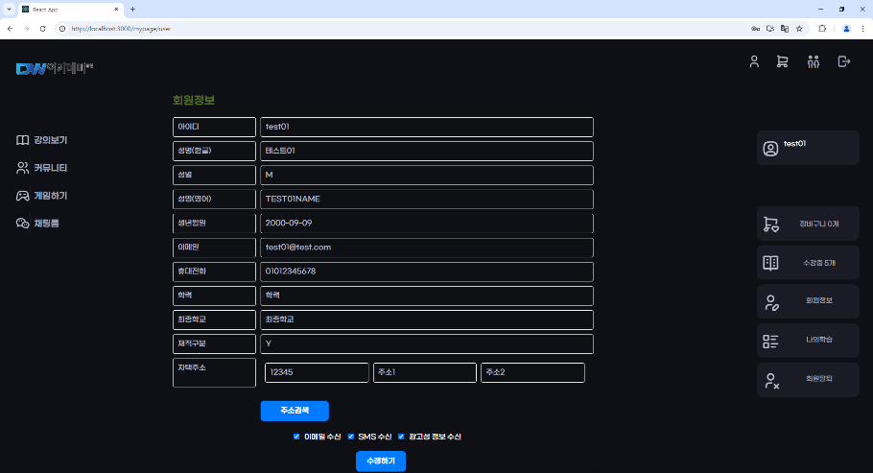
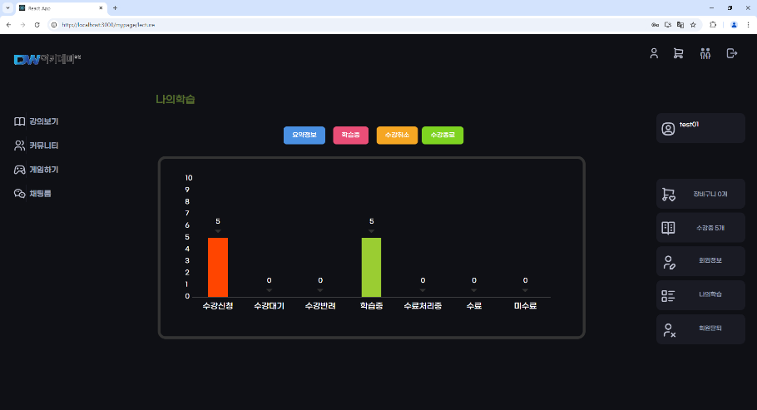
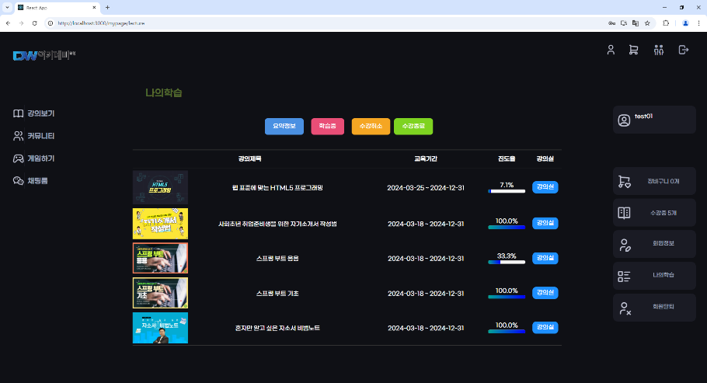
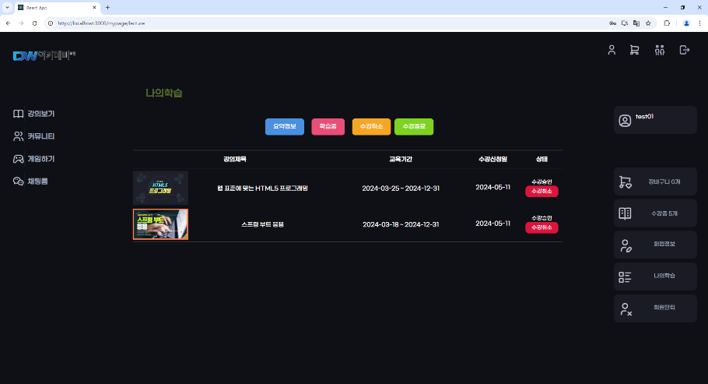
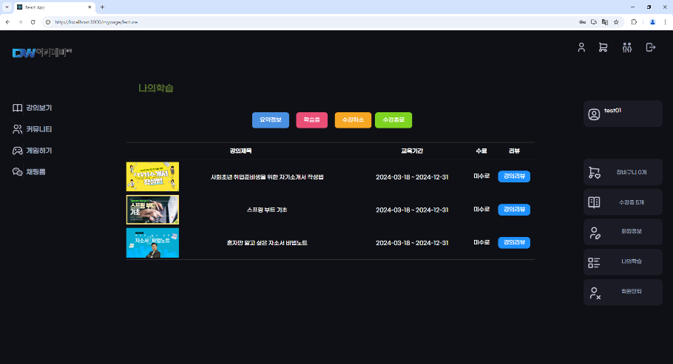
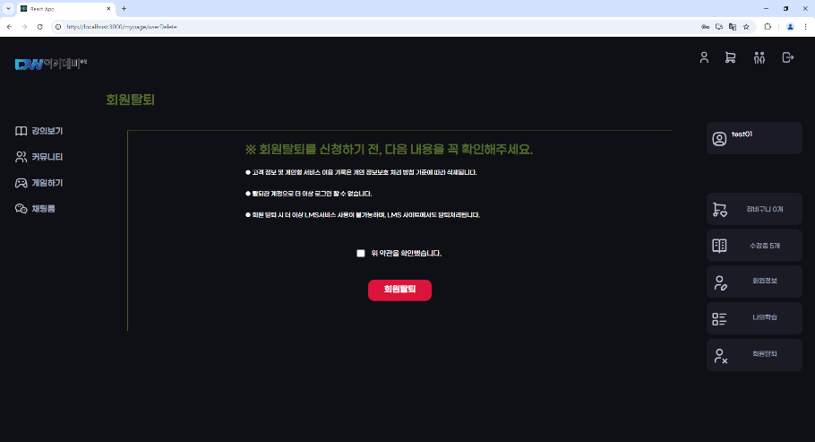
04
프로젝트 수행 결과
결과 제시 ③ 프런트엔드 구현
▶
LMS (학습 관리 시스템) – 마이페이지 (회원정보, 나의학습[요약정보, 학습중, 수강취소, 수강종료], 회원탈퇴)

Slide 15
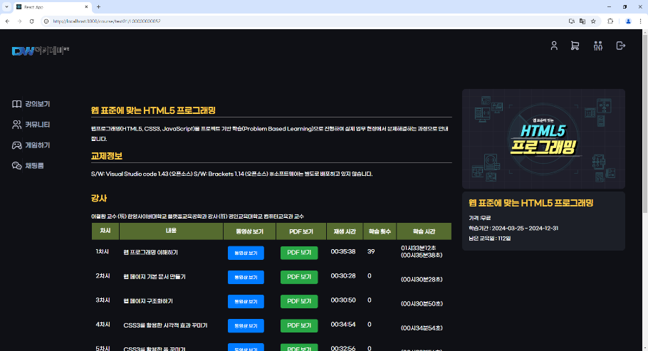
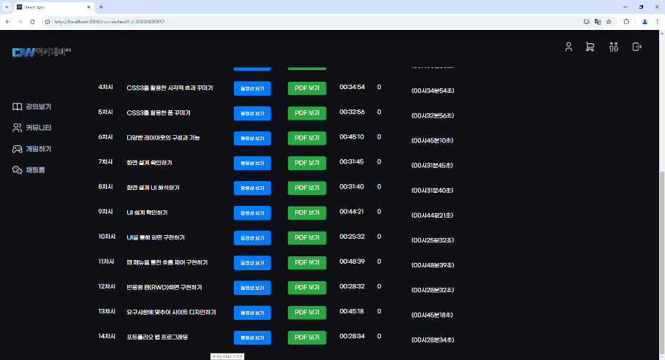
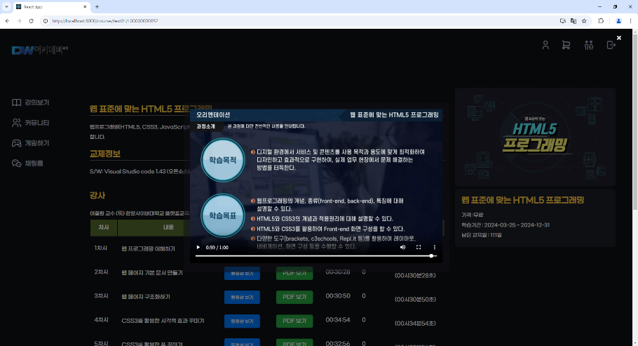
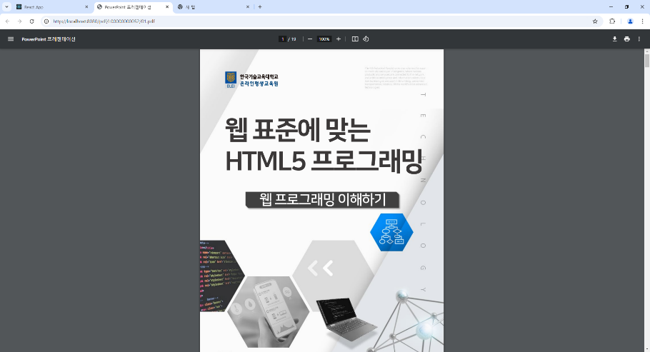
04
프로젝트 수행 결과
결과 제시 ③ 프런트엔드 구현
▶
LMS (학습 관리 시스템) – 강의실 (강의실홈(진도), 학습하기[동영상, 강의자료 보기])

Slide 16
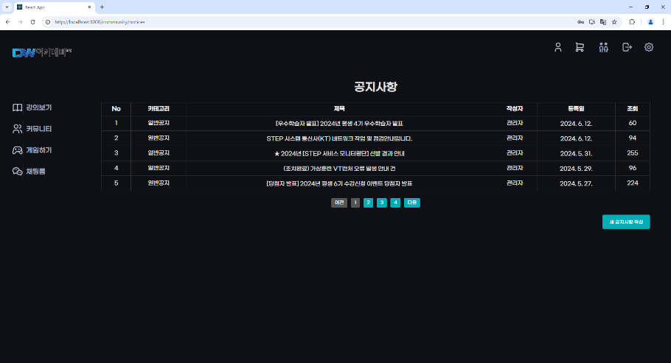
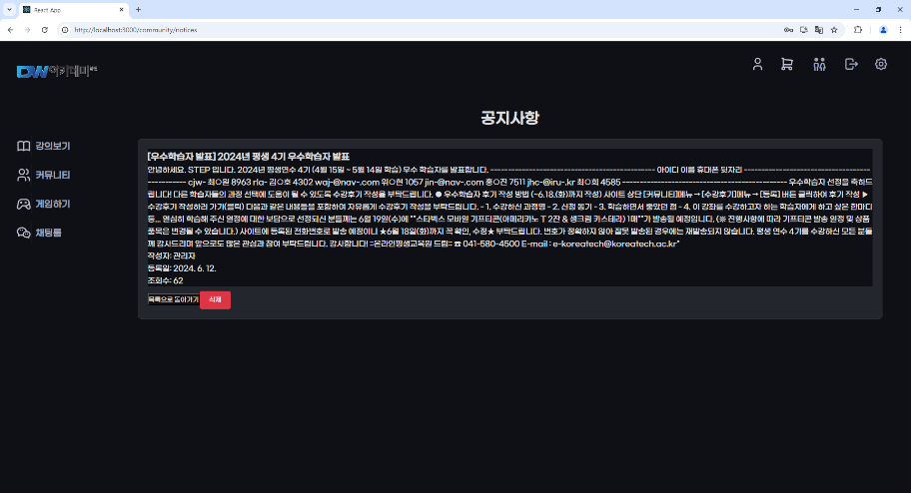
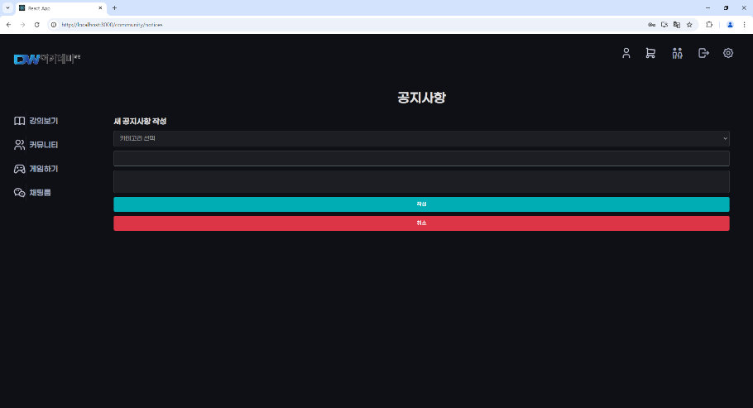
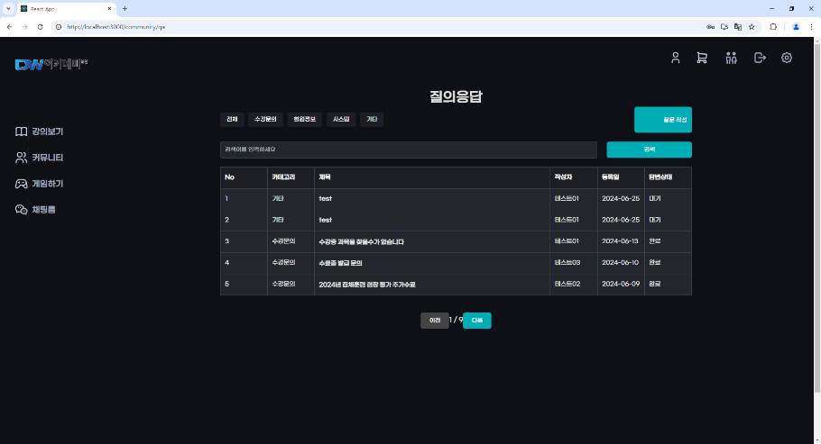
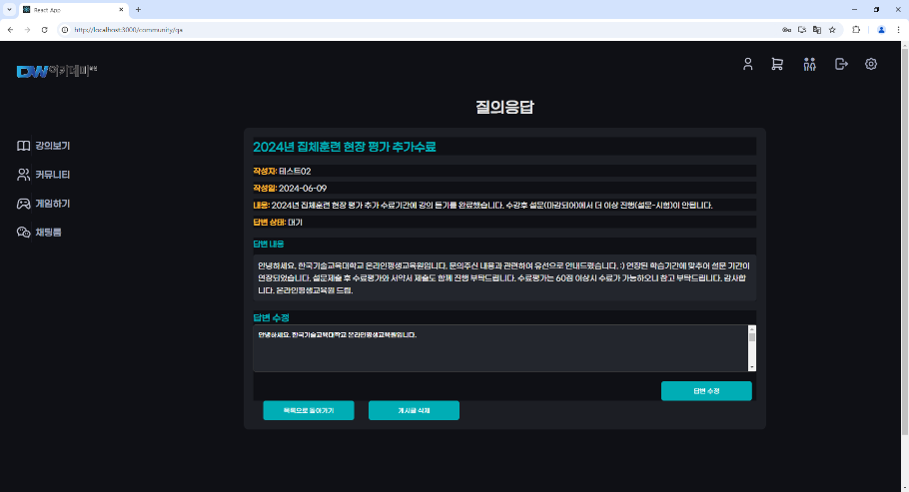
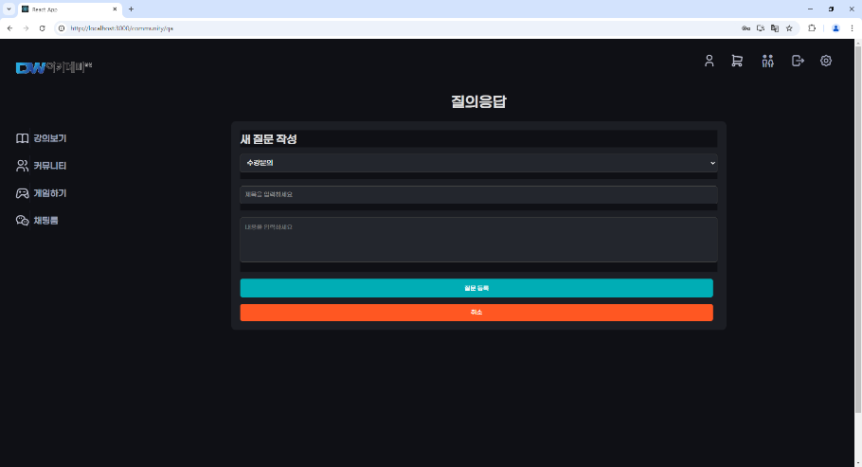
04
프로젝트 수행 결과
결과 제시 ③ 프런트엔드 구현
▶
LMS (학습 관리 시스템) – 커뮤니티 (공지사항, 질의응답)

Slide 17
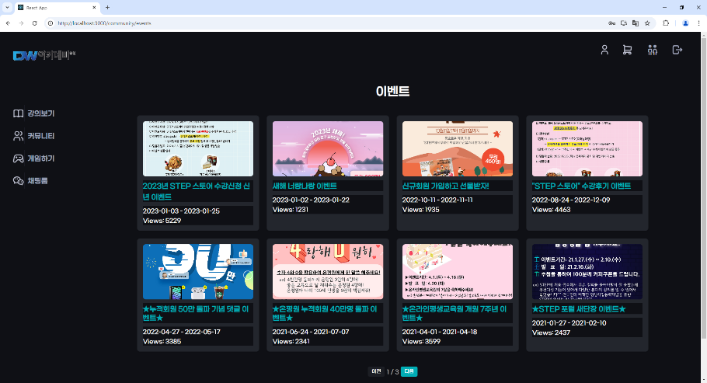
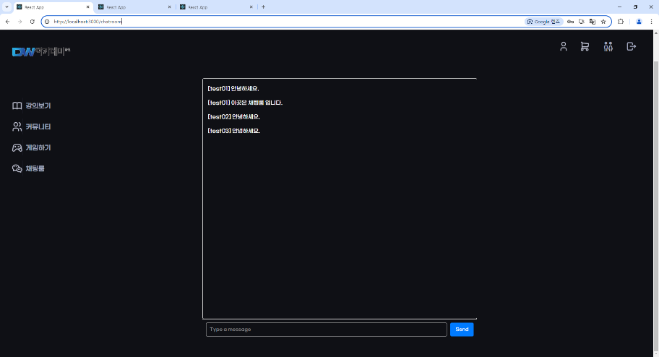
04
프로젝트 수행 결과
결과 제시 ③ 프런트엔드 구현
▶
LMS (학습 관리 시스템) – 커뮤니티 (이벤트), 채팅룸

Slide 18
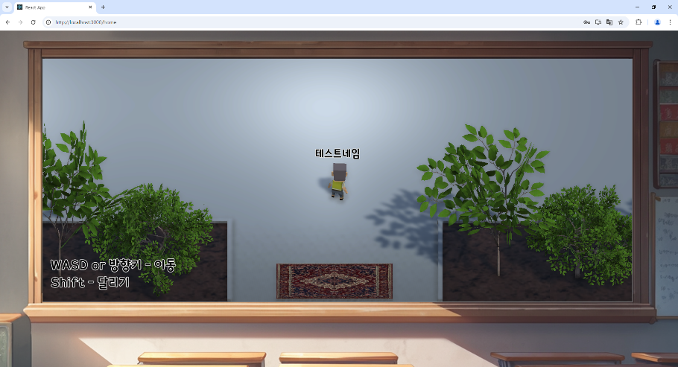
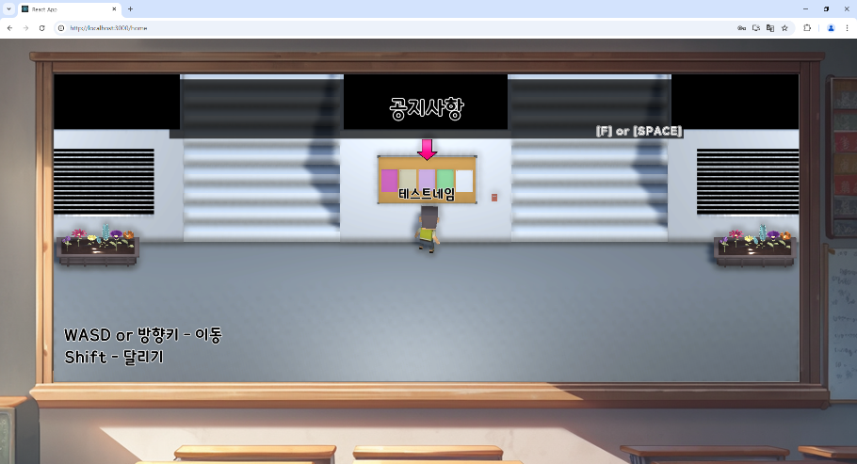
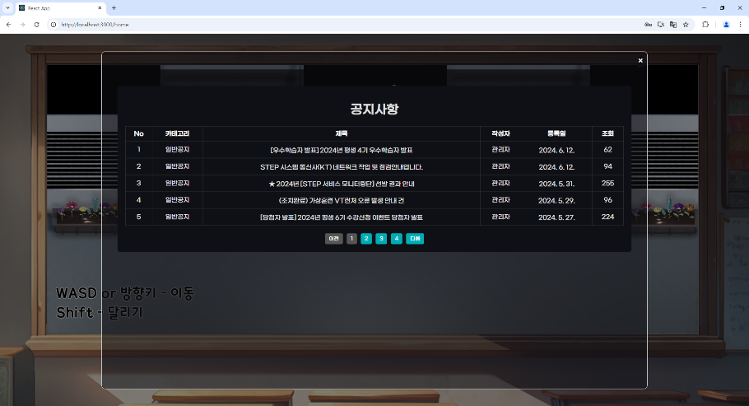
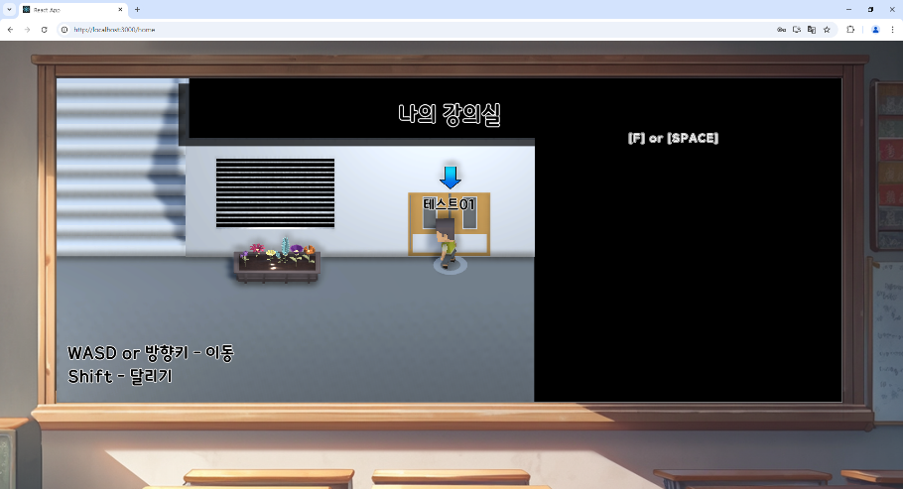
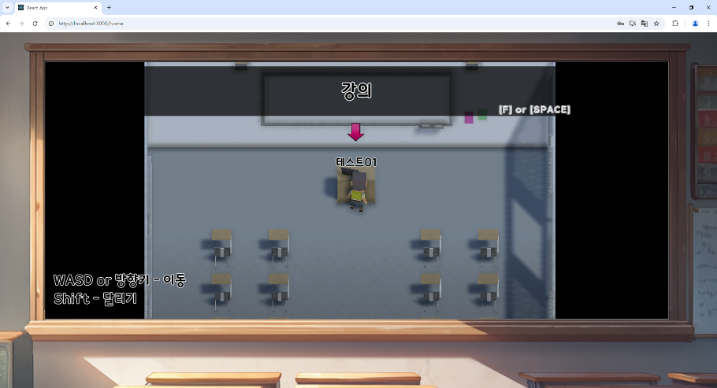
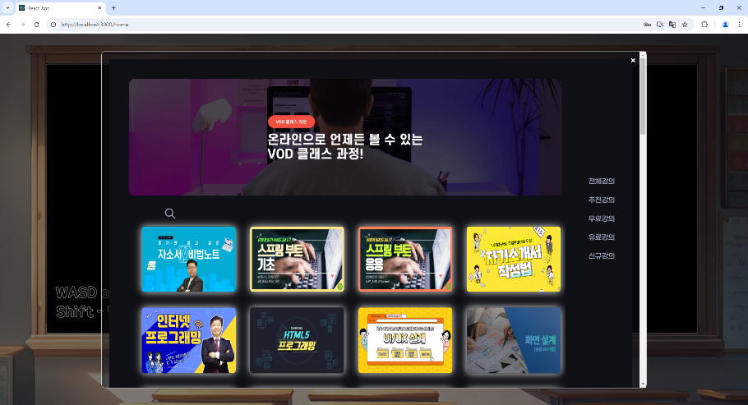
04
프로젝트 수행 결과
결과 제시 ③ 프런트엔드 구현
▶
LMS (학습 관리 시스템) – Unity 플랫폼 (메인, 공지사항, 나의 강의실[강의])

Slide 19
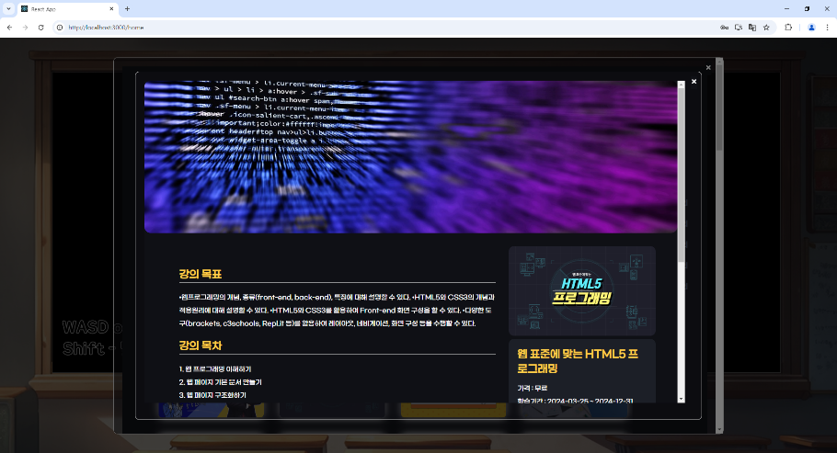
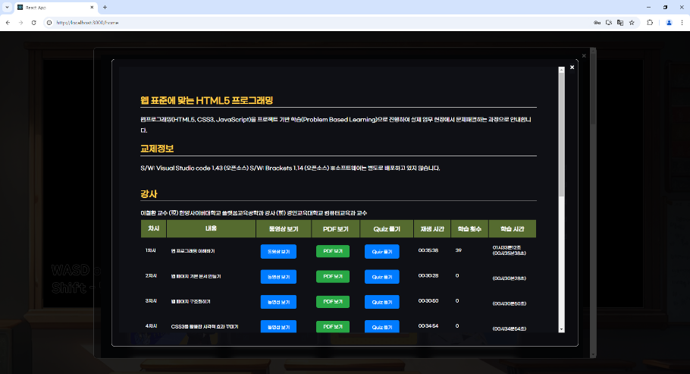
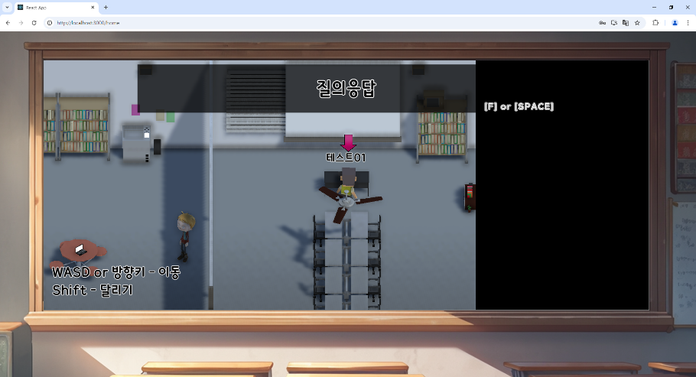
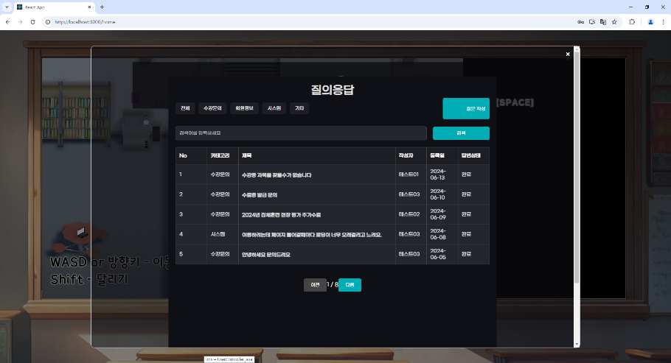
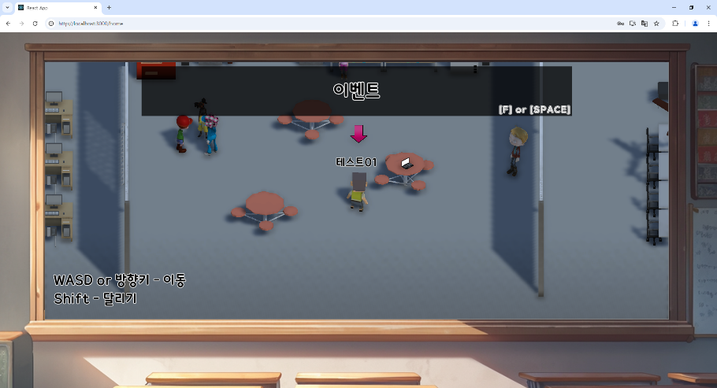
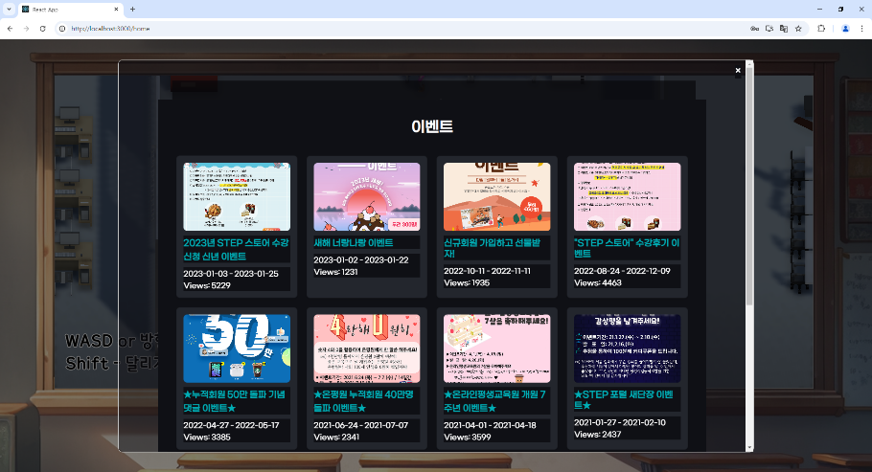
04
프로젝트 수행 결과
결과 제시 ③ 프런트엔드 구현
▶
LMS (학습 관리 시스템) – Unity 플랫폼 (강의상세, 강의보기, 질의응답, 이벤트)

Slide 20
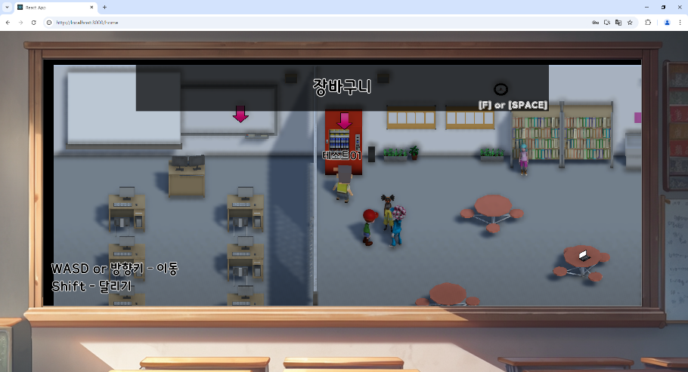
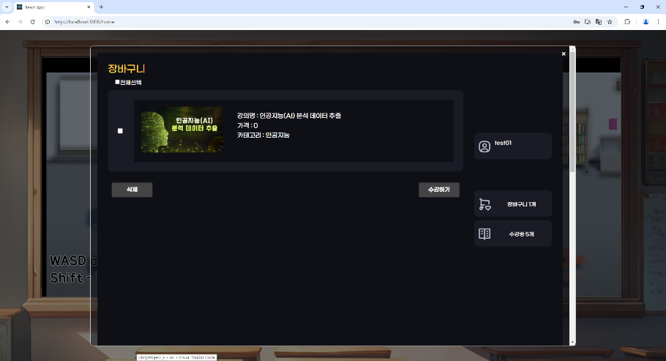
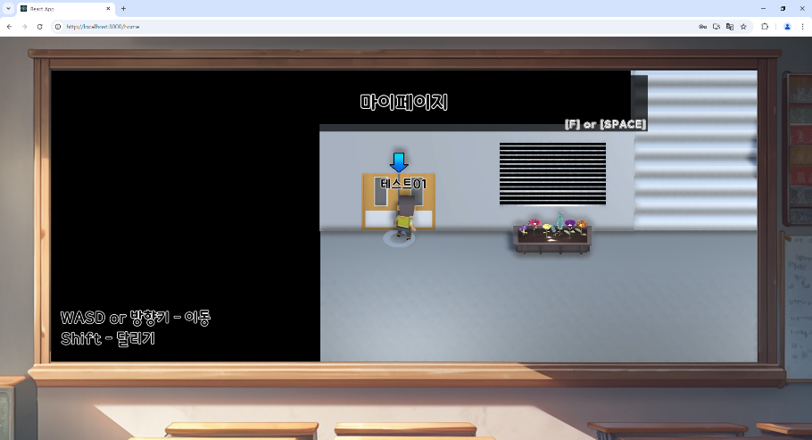
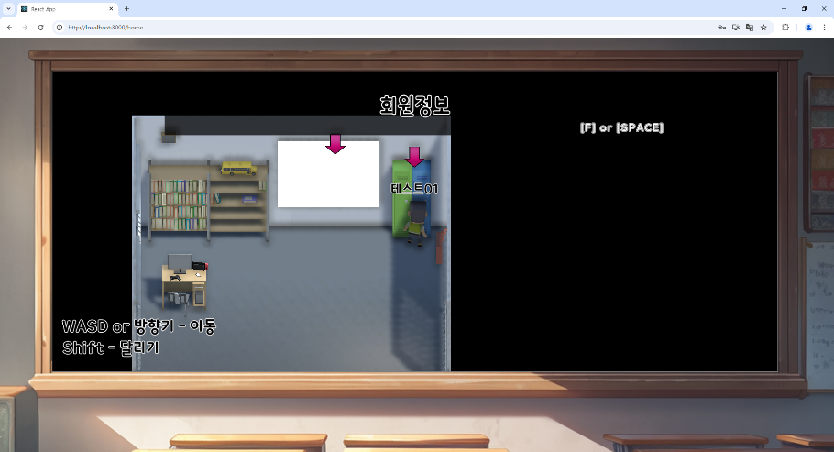
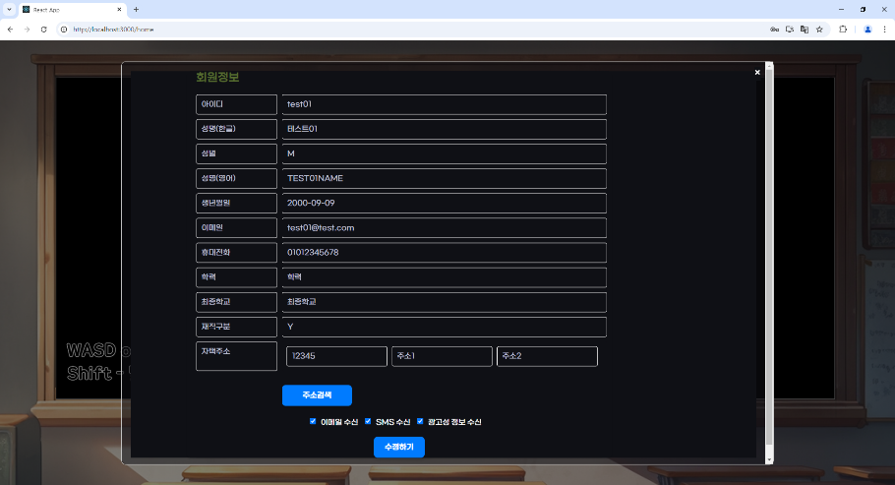
04
프로젝트 수행 결과
결과 제시 ③ 프런트엔드 구현
▶
LMS (학습 관리 시스템) – Unity 플랫폼 (장바구니, 마이페이지[회원정보])

Slide 21
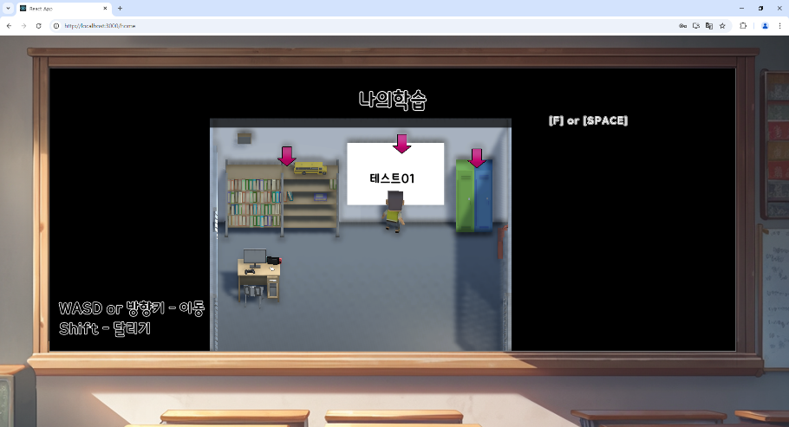
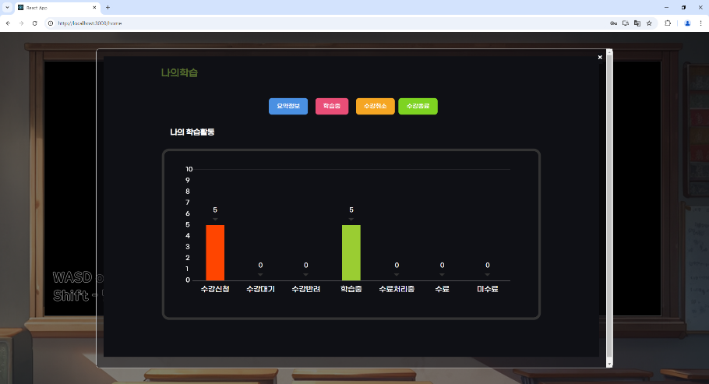
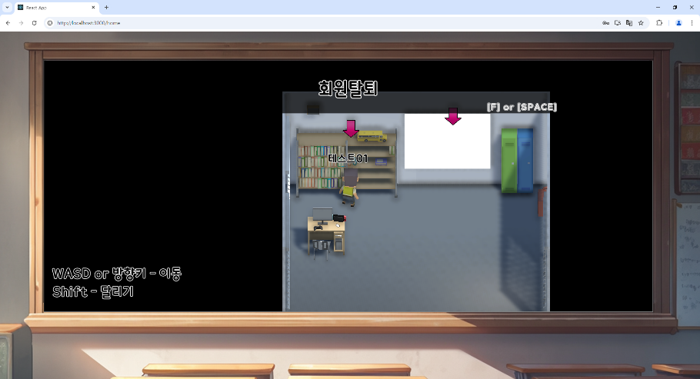



04
프로젝트 수행 결과
결과 제시 ③ 프런트엔드 구현
▶
LMS (학습 관리 시스템) – Unity 플랫폼 (마이페이지(나의학습[학습중, 회원탈퇴]), 퀴즈풀기, 퀴즈게임)

Slide 22




04
프로젝트 수행 결과
결과 제시 ③ 프런트엔드 구현
▶
LMS (학습 관리 시스템) – Unity 플랫폼 (퀴즈게임1, 2, 3, 퀴즈게임 종료)

Slide 23

04
프로젝트 수행 결과
결과 제시 ⑤ 시연 동영상
※ 별도 첨부 가능

Slide 24
05
자체 평가 의견
처음 의도와 같이 에듀테크 관련 학습 관리 시스템의 구조, 회원정보, 강의정보, 수강정보, 커뮤니티 관리 시스템 파악 및 관련 관리 시스템, 동영상 강의 학습에 대한 활용 기술과 Unity 플랫폼을 활용한 메타버스 관련 기술을 습득할 수 있었음.
실무 활용에는 많이 부족하지만 에듀테크 시스템을 파악 하였고, 학습 및 메타버스 활용 기술을 습득하였기 때문에, 해당 업무 배치시 빠른 적응과 높은 이해도를 가지고 업무에 접근할 수 있음.
프로젝트 팀원의 역할은 팀원의 역량에 따라 크게 시스템 설계, Unity 전담, React 전체 디자인, React 와 Unity 연동 으로 나누었고, 세부적으로는 웹페이지 메뉴별로 나누어 진행하였음. 이유는 팀원 각자 잘 하는 분야가 있어서 역할을 크게 나누었고, 세부적으로는 백엔드와 프론트엔드의 활용 기술을 팀원 각자가 모두 경험해 보고 습득할 수 있도록 하고자 하는 의도가 있었음.
장점으로는 크게 나눈 역할은 팀원 각자 잘하는 분야를 진행하여 프로젝트 진행이 예상 기간에 따라 진행 되었으며, 세부적으로는 메뉴별로 작업을 진행하였기 때문에 처음에 의도한 것과 같이 백엔드와 프론트엔드의 활용 기술을 모두 경험해 보고 습득할 수 있었으며, 각 팀원의 메뉴별 진행 사항을 빠르게 파악할 수 있었음.
단점으로는 크게 나눈 역할로 인하여 Unity 담당 역할 이외의 팀원은 Unity 및 연동 부분의 기술에 대하여 직접 부딪혀 보지 못하고, 간접적으로 습득한 부분과, 세부적으로 진행한 메뉴별 작업 에서는 진행 속도가 고르지 않았음. 진행 속도가 더딘 부분은 먼저 종료한 팀원이 도와서 작업을 마무리 하였음.

